Slide 1


Projekt campus i Region Midtjylland

Slide 2

Dagsorden 1. styregruppemøde 28.8.2025
Præsentation af deltagerne
Projektindhold
Gennemgang af projektet
Projektet på én A4-side
Aktiviteter, måltal med videre
Organisering
Status på lokalområder - hvem er med, hvem er tovholder mv.
Opgavefordeling i projektet
Projektkommissorie
casebeskrivelse
Kalender 2025 – årshjul for, møder i styregruppen, workshop/erfamøder
Frokost

Slide 3

Økonomi
Budget
Partnerøkonomi
Fordeling af økonomi/timer i lokalområder
Administrativt set-up
Tovholders opgaver
Opfølgning på forbrug (skæringspunkter) måltal og afregning af forbrug.
Hjemmeside www.kpmv.dk/PCR
Tak for i dag

Slide 4
Gennemgang af projektet

Slide 5

Indsatsområde 1
Fagligt læringsrum
Workshop 10.11.25 Jonas Sprogø
Indsatsområde 2
Campus som socialt rum
Workshop 2.12..25
Udvikling af medarbejderrettede aktiviteter (15)
Indsatsområde 3
Organisatorisk fællesskab
Inspirationsmøde 13.1.2026 Suna Christensen
Udvikling af tværinstitutionelle helhedsorienterede undervisningsforløb (min. 7 i 7 områder)
Udvikling af definitionen praksislæring
Udvikling af elevrettede/elevdrevne aktiviteter (25)
Udkast til projektkommissorie (7)
Etablering af erfaringsnetværk

Slide 6
Sammensætning af styregruppe
Område | Tovholderinstitution | Styregruppe deltager | institutionstype
Holstebro | UCH (Lead) | Kirsten Skov Bertelsen | Erhvervsuddannelse
Herning | Herningsholm | Anita Bech Toft | Erhvervsuddannelse
Viborg | Mercantec | Søren Steffensen | erhvervsuddannelse
Randers | Tradium | Michael Thomas Jacobsen | Erhvervsuddannelse
Skive | Skive College | Jonas Jacobsen (ny udd.chef) | Erhvervsuddannelse
Ringkøbing Skjern | UCRS | Carsten Bjerg | 10.kl Ringkøbing-Skjern
Djursland | Viden Djurs | Anne Birthe Mortensen | Blandet
Herning/Holstebro |  | Kristian Skovby Vind | SoSu
Djursland |  | Jesper Dau Simonsen | Grenaa Gymnasium HF
Holstebro |  | Karin Jeppesen | FGU
Randers |  | Rene Dybdal | SoSu

Slide 7

Projektorganisering PCR
UCH
Herning
Holstebro
Skive
Randers
Djursland
Ringkøbing-Skjern
Viborg
Herningsholm
UCH
Skive College
Tradium
Viden Djurs
UCRS
Mercantec
Herning Erhvervsråd
Herning HF og VUC
SoSu-Midt- og Vestjylland
FGU HLSS
Step 10
Holstebro Gymnasium og HF
VUC HLS
Vevo
10’eren
FGU MidtVest
10.kl
Ringkøbing-Skjern Erhvervsråd
Virksomheder
Kommune
Erhvervsråd Business Viborg
Randers Social- og Sundhedsskole
Grenaa Gymnasium
STX Ung NordDjurs
Paderup Gymnasium
Randers HF og VUC
SoSu Midt og Vestjylland
Randers Social- og Sundhedsskole
Lead
Område
Tovholder
Partnere

Slide 8
Organisering af det lokale samarbejde i Holstebro (UCH) Udvikling af det sociale rum IO2
Opgavebeskrivelse: (PL)
Sikre indkaldelse til lokale samarbejdsmøder
Sikre projektdokumenter som aktivitetsbeskrivelser og evalueringer udarbejdes.
Videresende informationer og invitationer til det lokale samarbejde.
Fremsende dokumenter til LEAD.
Informere og opdatere lokal styregruppedeltager.
Fordele timer/økonomi i det lokale samarbejde
Udfylde i det lokale årshjul
Kontaktperson IO2
FGU-skolen Holstebro
Kontaktperson IO2 Holstebro Gymnasium og hf
Kontaktperson IO2
VUC HLS
Kontaktperson IO2 Step 10
PL IO2
Karin Spelling (LBF)
Styregruppe
Kirsten Skov Bertelsen
Kontaktperson IO2
SoSu MidtVest
Projektmedarbejdere
Projektmedarbejdere
Projektmedarbejdere
Projektmedarbejdere
Projektmedarbejdere
Opgavebeskrivelse:
Deltage i lokale samarbejdsmøder
og bidrage til projektdokumenter som aktivitetsbeskrivelser og evalueringer udarbejdes.
Videresende informationer og invitationer til relevante deltagere i egen organisation. Facilitere aktiviteter i det lokale samarbejde
Opgavebeskrivelse:
Deltage i styregruppemøder, sikre igangsættelse af lokalt projektkommissorie
Projektgruppe 2
Opgavebeskrivelse:
Deltage i aktiviteter i det lokale samarbejde

Slide 9
Organisering af det lokale samarbejde i Holstebro (UCH) Udvikling af det organisatoriske rum IO3
Opgavebeskrivelse:
At prioritere indsatsområder og overordnet fordeling af timer. At udarbejde projektkommissorie lokalt.
Evt udvikle lokale netværksaktiviteter.
Deltage på netværksmøde 13.1.2026 og erfamøde dec 2026
Lokal videndeling
Kontaktpersoner IO3
FGU-skolen Holstebro
Kontaktpersoner IO3 Holstebro Gymnasium og hf
Kontaktpersoner IO3
VUC HLS
Kontaktpersoner IO3
Step 10
PL IO3
Karin Spelling (LBF)
Kontaktpersoner IO3
SoSu MidtVest
Kontaktpersoner IO3
UCH
Projektgruppe 3
Styregruppe-deltager/ chef/direktør/ rektor
Opgavebeskrivelse: (PL)
Efter aftale: Sikre indkaldelse til lokale samarbejdsmøder
Sikre projektdokumenter som projektkommissorie udarbejdes.
Videresende informationer og invitationer til det lokale samarbejde.
Fremsende dokumenter til LEAD.
Informere og opdatere lokal projektleder og styregruppedeltagere
Fordele timer/økonomi i det lokale samarbejde
Udfylde i det lokale årshjul

Slide 10
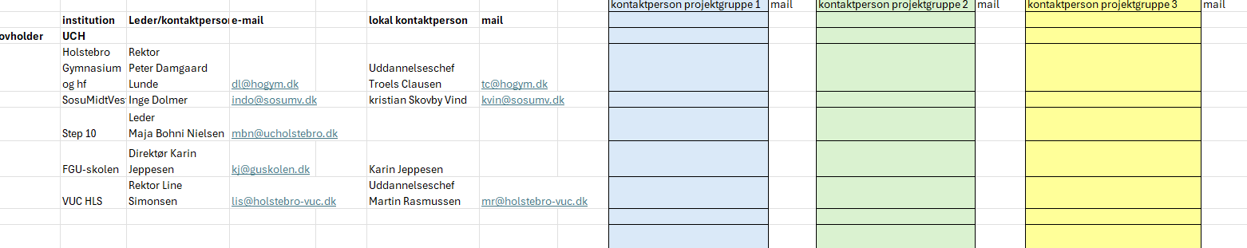

Slide 11

Forventningsafstemning og igangsættelse af aktiviteter
Få timer
Lave aktivitetsmål
Høj kompleksitet
Mange dagsordener
Ro på
Hjemmebesøg september

Slide 12
Næste skridt
Samling i lokal projektgruppe 3 -lokalt ansvar
Opstart projektkommissorie
Forventningsafstemning lokalt i forhold til samarbejde om aktiviteter

Slide 13
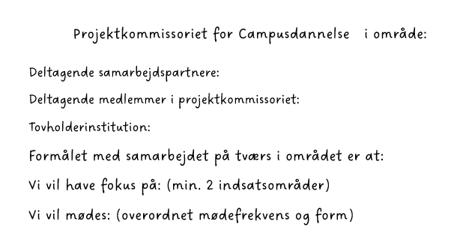
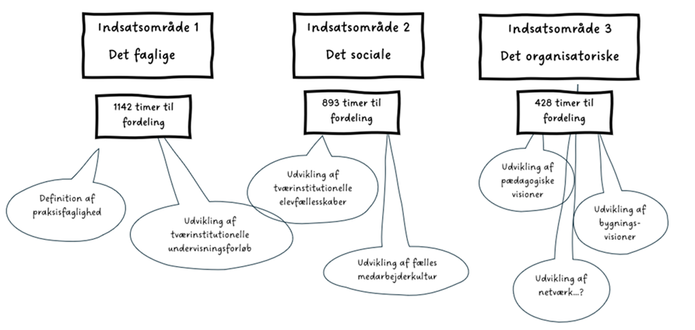
Projektkommissorie

Slide 14
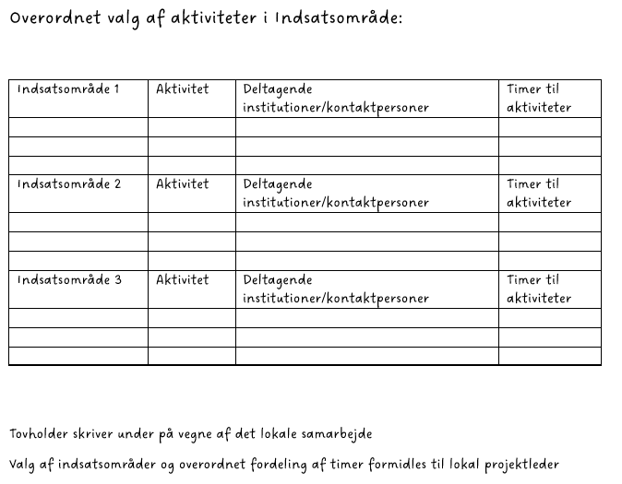

Slide 15

En case

Slide 16
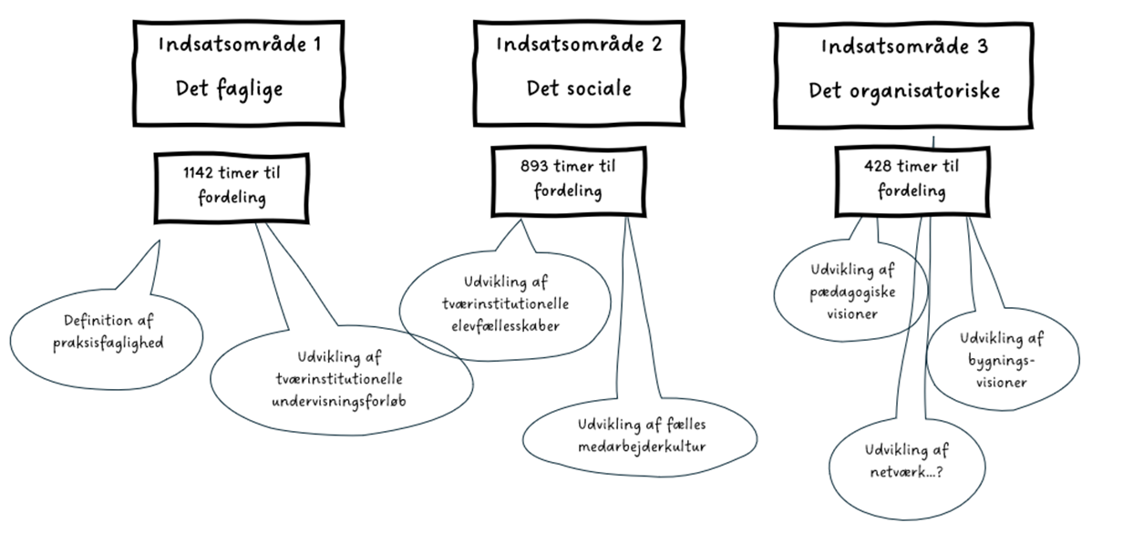
Dokumentet opstartes under første møde i den lokale gruppe
V
V
V
V
V
Overordnet valg af Indsatsområder i Holstebro

Slide 17
Overordnet valg
Indsatsområde 1 (1142) | Aktivitet | Deltagende institutioner(kontaktpersoner) | Timer til aktiviteter
 | Udvikling af tværinstitutionelle undervisningsforløb | EUD, SoSu | 300
 | Udvikling af tværinstitutionelle undervisningsforløb | Holstebro gymnasium HTX | 300
Indsatsområde 2 (893)
 | Udvikling af fælles medarbejderkultur | 10.kl VUC | 150
 | Udvikling af elevfællesskaber | FGU UCH | 200
Indsatsområde 3 (428)
 | bygningsvision | SoSu, UCH VUC FGU | 100
 | pædagogisk vision | alle parter | 100

Slide 18
Organisering af det lokale samarbejde i Holstebro (UCH) Udvikling af det organisatoriske rum IO3
Opgavebeskrivelse:
At prioritere indsatsområder og overordnet fordeling af timer. At udarbejde projektkommissorie lokalt.
Evt udvikle lokale netværksaktiviteter.
Deltage på netværksmøde 13.1.2026 og erfamøde dec 2026
Lokal videndeling
Kontaktperson IO3
FGU-skolen Holstebro
Kontaktperson IO3 Holstebro Gymnasium og hf
Kontaktperson IO3
VUC HLS
Kontaktperson IO3
Step 10
PL IO3
Karin Spelling (LBF)
Kontaktperson IO3
SoSu MidtVest
Kontaktperson IO3
UCH
Styregruppe-deltager/ chef/direktør/ rektor
Opgavebeskrivelse: (PL)
Efter aftale: Sikre indkaldelse til lokale samarbejdsmøder
Sikre projektdokumenter som projektkommissorie udarbejdes.
Videresende informationer og invitationer til det lokale samarbejde.
Fremsende dokumenter til LEAD.
Informere og opdatere lokal projektleder og styregruppedeltagere
Fordele timer/økonomi i det lokale samarbejde
Udfylde i det lokale årshjul
Lokal PL uploader Projektkommissorie til LEAD,
Opretter grupper med kontaktpersoner i forhold til indsatsområder

Slide 19
Lokal opsætning
Aktivitetsbeskrivelse udarbejdes og skal godkendes af LEAD
PM
PL
Fagligt
Aktivitet_
Udvikling af tværinstitutionelle undervisningsforløb
socialt
Aktivitet
Udvikling af tværinstitutionelle elevfællesskaber
Projektkommissorie
PL
PL
SoSu, UCH-EUD
Holstebro Gymnasium, HTX
Aktivitet
Udvikling af fælles medarbejderkultur
Helhedsorienteret undervisningsforløb om sund ernæring forældre
Energi i kroppen, som valgfag
Helhedsorienteret forløb
Energi og samfund
FGU, UCH
Idrætsdag på tværs
10.Kl , VUC, UCH
Parallel- parkering for dummies
Overordnet valg af indsats i det lokale samarbejde
Facilitering af aktiviteter og projektgrupper baseret på overordnet valg
Information om overordnet valg og kontaktpersoner

Slide 20
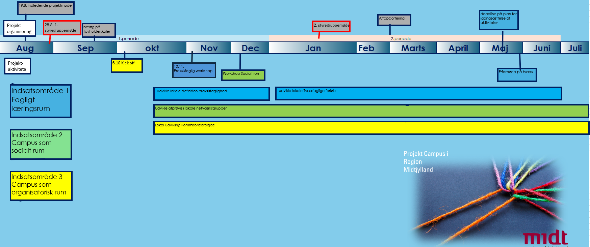

Årshjul 2025-26
Inspirationsmøde i IO3 13.01.
Flyttet til 13.1.
Styregruppemøder:
2. 27.1.2026
3. 25.8. 2026
4. 19.1.2027
5. 24.8. 2027
6. 18.1. 2028
7. 13.6. 2028

Slide 21
Indsatsområde 3 oprindelig plan:
Formålet med inspirationsdag er at skabe et fælles afsæt i Indsatsområde 3, det organisatoriske område. Hvor formålet er en forventningsafstemning omkring aktiviteter i PCR. Det skal således være afsæt for at skabe rammer for det tværinstitutionelle samarbejde i de lokale områder. Målgruppen er direktører, chefer, rektorer o.l. niveau med overordnet beslutningskompetence.
Mål: At deltagerne forstår Kommissorie-skabelon At de mødes i lokale geografiske samarbejdsområder og forventningsafstemmer for arbejdet med Kommissoriet At der dannes et fælles 3. som afsæt for projektet. At deltagerne inspireres til at samarbejde og etablere en åbenhed for nye relationer og muligheder i forhold til Indsatsområderne.

Slide 22
Forslag til indhold:
13.1.2026 10.00-14.00?
Indhold:
Oplæg fra Suna Christensen
”Det fysiske og sociale rums betydning i forhold til læring og trivsel” + ”Fund på tværs - dilemmaer knyttet til både at være på arbejde og i skole samme sted”
Opsamling på projekt-kommissorieskabelon
Præsentation af muligheder for aktiviteter i PCR?
Erfaringsdeling?
Inspiration til samarbejde?

Slide 23

Dette billede efter Ukendt forfatter er licenseret under CC BY-NC

Slide 24
Økonomi
 | Poster | Udgifter i 1.000 kr. Fordelt på årstal.
 |  | 2025 | 2026 | 2027 | 2028 | Total
10 | Løn - Projektledelse | 122 | 244 | 244 | 147 | 757
20 | Løn - Projektarbejde | 1300 | 2300 | 2200 | 1100 | 6900
30 | Løn - Administrativt personale | 57 | 114 | 114 | 67 | 352
40 | Løn - Ekstern konsulent | 70 | 40 | 40 | 20 | 170
50 | Indkøb - udstyr | 0 | 0 | 0 | 0 | 0
60 | Indkøb - eksterne ydelser | 0 | 0 | 0 | 0 | 0
70 | Møder/kurser | 40 | 20 | 20 | 40 | 120
80 | Transport | 62 | 104 | 104 | 52 | 322
90 | PR/Kommunikation | 14 | 28 | 28 | 24 | 94
100 | Evaluering/videndeling | 0 | 10 | 10 | 10 | 30
110 | Revision | 0 | 0 | 0 | 50 | 50
120 | Øvrige udgifter | 0 | 0 | 0 | 0 | 0
 | Total budget | 1665 | 2860 | 2760 | 1510 | 8795
*Lead og lokalt
**Lead og lokalt
*** Oplægsholdere mv.

Slide 25
Økonomi
 | Total | UCH | Pr. partner
Løn - Projektledelse | 757.000 | 447.000 | 51.666
Løn - Projektarbejde | 6.900.000 | 985.714 | 985.714
Løn - Administrativt personale | 352.000 | 148.000 | 34.000
Løn - Ekstern konsulent | 170.000 | 170.000 | 0
Indkøb - udstyr | 0 | 0 | 0
Indkøb - eksterne ydelser | 0 | 0 | 0
Møder/kurser | 120.000 | 17.142 | 17.142
Transport | 322.000 | 46.000 | 46.000
PR/Kommunikation | 94.000 | 94.000 | 0
Evaluering/videndeling | 30.000 | 30.000 | 0
Revision | 50.000 | 50.000 | 0
Øvrige udgifter | 0 | 0 | 0
Total budget | 8.795.000 | 1.987.857 | 1.134.523

Slide 26
Administration
Tovholders opgaver
I forhold til det administrative: Ansvarlig for indsamling, kvalitetssikring og fremsendelse til UCH
Opfølgning på forbrug (skæringspunkter), afregning af forbrug
Tovholder fremsender bilag til UCH på månedsbasis. NB: Vigtigt at alle bilag er modtaget til tiden i januar og juli i forbindelse med afrapportering og regnskab.
Registrering af tid og forbrug:
Arbejdsbeskrivelser
Timeregistrering
Øvrige omkostninger tilgår UCH som opgørelse. Dokumentation skal fremskaffes, hvis revisor foretager stikprøve.
Opfølgning og udbetaling
UCH følger op på forbrug kvartalsvis
Der udbetales direkte til alle partnerskoler efterfølgende godkendelse af halvårligt regnskab. Der udbetales 75% ift. alle fremsendte bilag.
Hjemmeside www.kpmv.dk/PCR
Alle projektrelevante bilag. Altid senest opdaterede version.

